Slide 1
LA "GREEN RESPONSIBILITY"
DEL BRaND OWNER
Roberto Masciambruni
Packaging Engineering Manager
Angelini Pharma

Slide 2
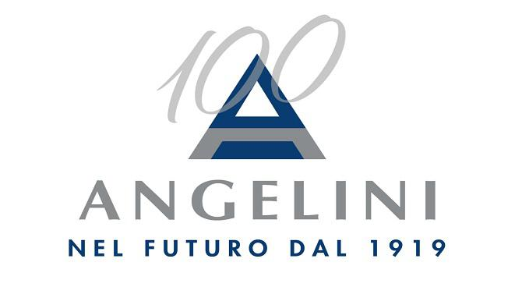
Il sistema Angelini Pharma
di Progettazione del Packaging
orientato alla Green Vision

Slide 3
La responsabilità del brand owner
Avere una VISIONE GREEN è una responsabilità sociale.
Chi lavora all’interno di aziende e si cura dello sviluppo dei nuovi prodotti non può più pensare alla sola funzionalità
o al solo design, ma ha la
responsabilità personale
di creare materiale che va ad interagire con un sistema fragile e duramente provato da decenni di incuria.
Per questo motivo i prodotti da noi studiati sono figli di una filiera progettuale che tiene conto dei vincoli ambientali.

Slide 4
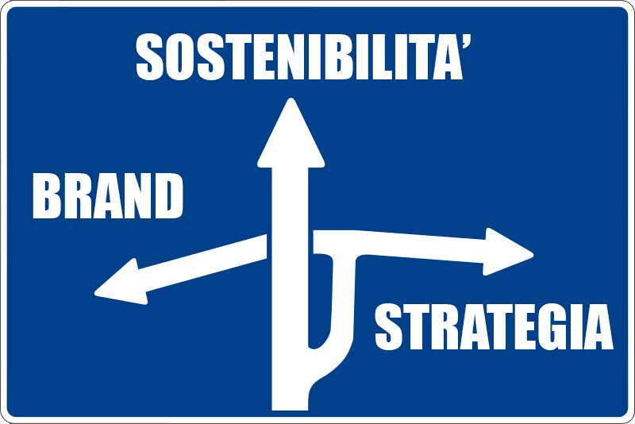
Allineare Brand, Strategie e Sostenibilità oggi non solo è possibile ma è indispensabile, perché l’idea di sostenibilità, un tempo confinata nei temi dell’etica e dell’ecologia idealizzata, si è spostata nella Corporate Social Responsibility diventando un’importante veicolo per il cambiamento, l’innovazione e la crescita.

Slide 6
A circa venti anni dall’esordio, la strategia di contenimento dell’impatto ambientale degli imballaggi dei prodotti farmaceutici portata avanti dalla funzione Packaging Engineering Angelini Pharma è ormai una realtà di successo, che riesce a coniugare salvaguardia ambientale e miglioramento della gestione delle risorse economiche dell'azienda.

Slide 7
Innovare i confezionamenti di prodotto in un’ottica di salvaguardia ambientale è una sfida importante e difficile perché implica la necessità di coniugare l’innovazione nel rispetto dell’ambiente, con la conservazione e addirittura il miglioramento degli standard di prodotto.

Slide 8
I vantaggi sono molteplici: dalla riduzione della quantità di materia prima su progetti già definiti, alla creazione di un sistema di riduzione alla fonte per progettare imballaggi eco-compatibili, alla riduzione e ottimizzazione dei volumi per evitare di trasportare aria e ottimizzare i carichi dei mezzi di trasporto

Slide 9
L’attuale Direttiva estende la responsabilità al produttore al fine di attirare l’attenzione su una progettazione del bene che consideri l’intero ciclo di vita e che faciliti le operazioni di riciclaggio in modo da garantire un livello elevato di protezione dell’ambiente e della salute umana.
Si devono attenere alla attuazione delle disposizioni in essa contenute
secondo un ordine di priorità:
1) Prevenzione 2) Preparazione per il riutilizzo 3) Riciclaggio 4) Recupero di altro tipo 5) Smaltimento.
Carte FSC, plastiche riciclate, plastiche derivate da fonti rinnovabili, inchiostri senza metalli pesanti, vernici ecologiche, dimensioni di pack ridotte al minimo indispensabile, colle senza solventi, sistemi di packaging flacone/etichetta dello stesso materiale…
Riduzione alla fonte

Slide 10
BRAnd is the

Slide 11
BRAnd is the
Il prodotto è importante ma non quanto la marca.
Infatti le decisioni d’acquisto sono stimolate al 60% dalla marca e solo al 40% dalle caratteristiche intrinseche e funzionali del prodotto.
Si evince che virtù quali eticità, responsabilità sociale e capacità gestionale, nel brand si infondano positivamente o, se precedute dal segno meno, si insinuino negativamente, in quanto sono l’unica entità valoriale in grado di dialogare e interagire con il pubblico in modo davvero permeante e durevole.
La reputazione GREEN contribuisce al valore della marca!

